Slide 1


Escuela Superior Politécnica del Litoral
Facultad de Ingeniería Marítima y Ciencias del Mar
CURSO DE CONTAMINACION
CODIGO DE MATERIA: FMAR-01818
PRIMERA PARTE
Versión 1.0 - 2008
José V. Chang Gómez
E - mail: jvchang@espol.edu.ec
Guayaquil – Ecuador

Slide 2
Políticas de curso
Explicación sobre el contenido y alcance de las políticas de curso:
  Tareas: 20%
  Trabajo de investigación: 20%
  Examen escrito: 60%
Entrega del documento políticas de curso durante 1era clase.
Definiciones Principales
Glosario de Términos
Analizar y estudiar el listado de definiciones principales comúnmente utilizadas en el ámbito de la contaminación ambiental.
El contenido del programa del curso en el formato de la STA està en como documento adjunto en el SIDWeb, y además consta en el desarrollo de las notas de clase.
También está disponible en la secretaría de la FIMCM.

Slide 3
Contenido
Definiciones - Glosario de Términos
Atmósfera: Componentes y estructura
Contaminación Atmosférica
  Efectos de las actividades humanas en la atmósfera - Efectos globales
    Calentamiento Global (Efecto Invernadero)
    Agotamiento de la capa de Ozono
    Lluvia Ácida
  Contaminación del aire - Efectos locales
  Emisión e Inmisión
  Principales contaminantes del Aire
    Primarios
    Secundarios
    Contaminantes primarios gaseosos
    Contaminantes primarios no gaseosos
      Líquidos
      Sólidos
      Aerosoles
  Estándares de Calidad de Aire Ambiente: Normas de varios países
  Formas de controlar la contaminación del aire

Slide 4
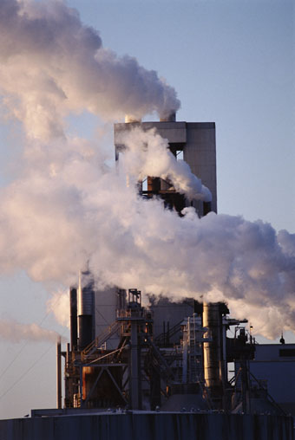
Primera parte: Glosario
¿Qué es la contaminación ambiental?
Contaminación: Presencia en el ambiente de cualquier agente físico, químico y biológico, en lugares, formas y concentraciones tales que puedan ser nocivos para la salud, seguridad o bienestar de la población humana, perjudiciales para la vida animal o vegetal, o impidan el uso y goce normal de los materiales, propiedades y lugares de recreación.
Contaminación ambiental: Se refiere a cualquier descarga de material o energía hacia el suelo, agua o aire que pueda causar un detrimento agudo (corto plazo), o crónico (largo plazo), al balance ecológico del ambiente o que disminuya la calidad de vida.
Contaminación sinérgica: Es la acción asociativa entre sustancias o energías que generan un efecto contaminante, a pesar de que los elementos aisladamente puedan ser inocuos.

Slide 5
Atmósfera
Es la mezcla de gases y partículas suspendidas que envuelve la Tierra y que permanece en torno a ella gracias a la atracción gravitacional del planeta.
Los principales componentes de la atmósfera son:
  a) el nitrógeno molecular (78%),
  b) oxígeno molecular (21%), y
  c) otros gases (1%).
El vapor de agua, el dióxido de carbono (CO2), y otros elementos gaseosos de menor concentración ocupan el 1% restante.
Se subdivide en troposfera, estratosfera, mesosfera y termosfera.
Es la capa de aire y gases que rodea la tierra, desde 0 hasta 120 Km. sobre el nivel del mar.

Slide 6
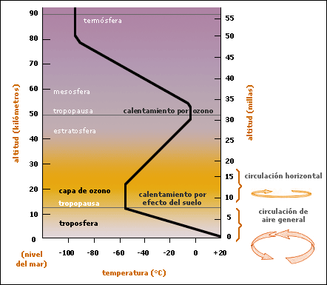
Estructura de la Atmósfera

Slide 7
Producción de energía
± Contaminación atmosférica

Slide 8
Origen de la
Contaminación atmosférica
La contaminación atmosférica es generada por varias causas, siendo las más importantes:
  la lluvia ácida,
  el calentamiento global,
  y los fragmentos de polvos atmosféricos; producidos a su vez por la utilización a gran escala de los combustibles fósiles, que son los mayores contaminantes del aire.
Los efectos que estos agentes provocan tienen lugar en dos medios: medio abiótico y medio biótico.

Slide 9
Suposiciones básicas en el
Control de la Contaminación del Aire
El control racional de la contaminación del aire tiene su primer antecedente en 4 suposiciones básicas desarrolladas por la Asociación Americana para el Avance de la Ciencia (American Association for the Advancement of Science. Air Conservation. Washington, D.C., 1965.):
  La Contaminación Atmosférica es parte integral de toda sociedad industrial
  El aire es de dominio público, no hay fronteras que actúen como barreras.
  La contaminación es un componente inevitable de la vida moderna
  Al reducir la contaminación del aire no se debe generar contaminación en otros sectores del medio ambiente

Slide 10
Efectos adversos en el Aire
Efectos Globales: gases causantes de deterioro de la atmósfera terrestre.
  Calentamiento Global (Efecto Invernadero)
  Agotamiento de la capa de Ozono
  Lluvia Ácida
Efectos Locales: contaminación en ciudades debido a industrialización, vehículos, entre otros.

Slide 11
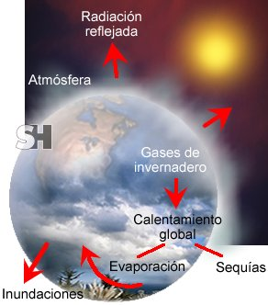
1. Efecto a escala mundial:
Calentamiento Global
En la atmósfera del planeta Tierra existen los llamados "gases de invernadero", los cuales mantienen la temperatura promedio de la superficie de la tierra en alrededor de 15 °C .
De otra forma, ésta alcanzaría -18 °C . El efecto invernadero es, en realidad, la retención de la radiación emitida por el sol.
Gases causantes:
  Dióxido de carbono (CO2)
  CFC’s (compuestos químicos)
  Metano (CH4)

Slide 12
Efectos del calentamiento global
Como resultado del calentamiento global, se presume que en el futuro cercano habrá mayor frecuencia de sequías, tormentas e inundaciones.
Se ha calculado que por cada 1 ^{c}C de aumento térmico, el vapor de agua contenido en la atmósfera se incrementa en cerca de 6%, lo que se traduce en sequías prolongadas y, por otro lado, lluvias más intensas, que ya comenzaron su aparición en el siglo XX.
Como resultado de esta causa la zona marítima, costera, insular y fluvial del Ecuador podría sufrir cambios en el medio físico, biótico y socio económico que no han sido cuantificados en detalle.
Toda vez que aproximadamente el 50% de la población total vive en estas regiones, mayor investigación en esta área será necesaria.

Slide 13
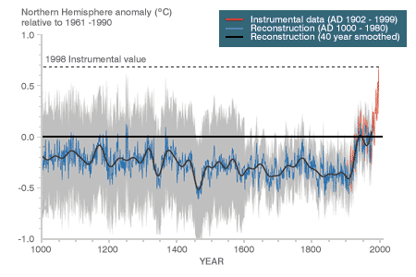
Aumento global de temperatura atmosférica
Según estudios, el último decenio ha sido el más cálido del siglo. La temperatura atmosférica ascendió en 0,4 °C durante los 25 años anteriores.
Así pues, se ha disparado un proceso de "calentamiento global" del cual el ser humano también responsable.

Slide 14
Origen del gráfico de temperatura
Gráfico con las variaciones de temperaturas en el hemisferio norte entre el año 1000 y 1999.
Para la época anterior a los instrumentos como el termómetro, las temperaturas se han reconstruido de (azul) promedio de anillos de árboles, corales, testigos de hielo, informes históricos; y en rojo por datos instrumentales.
A la súbita alza de la temperatura registrada desde comienzos del Siglo XX se le llama "fusta de jinete".
Se considera a este gráfico como una de las pruebas fundamentales de la influencia humana en el aumento de la temperatura global.
Fuente: IPCC Third Assessment Report - Naciones Unidas.

Slide 15
Estimaciones de la elevación del nivel del mar
Según la OMM, el año 2006 ha sido el sexto año más cálido desde que se comenzaron a hacer los registros en 1861.
Científicos de la NASA, utilizando modelos informáticos, añaden que en 2050 el nivel del mar aumentará en la ciudad de Nueva York entre 0,3 y 1 metro, y de 0,20 a 1,80 metros en la región metropolitana para 2080.
“Cuando se habla del cambio climático, una de las consecuencias suele ser la posible subida del nivel del mar. Un incremento de las temperaturas puede contribuir al deshielo de los polos, y una vez que este se comience a producir, puede ponerse en marcha un bucle de realimentación positiva: el mar comenzaría a penetrar en los glaciares, acelerando su fusión, provocando a su vez un mayor incremento del nivel de mar (Singularidad.wordpress.com).
Un informe del Panel Intergubernamental del Cambio Climático (IPPC) indica que el crecimiento del nivel del mar de 1993 a 2003, ha sido de unos 3.1 mm/año, para un total de 0.17 m durante el siglo XX, con unas estimaciones máximas para el siglo XXI entre 0.38 m y 0.59 m.
Estas previsiones han de considerarse moderadas en comparación con algunas anteriores que cifraban dicha subida hasta en 1.40 m.

Slide 16
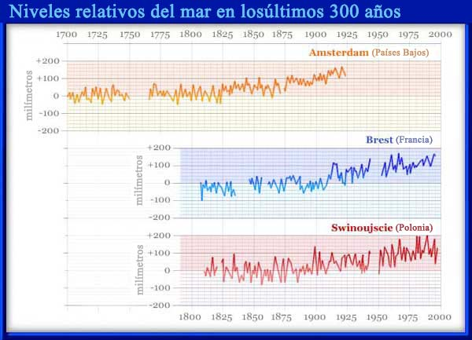
Niveles del mar
Al observar el pasado reciente, se puede ver un continuo aumento en los niveles del mar. El gráfico muestra los niveles del mar en 3 lugares de Europa durante los últimos 300 años. Durante este período el nivel del mar ha crecido 100 milímetros o más.
Pero el crecimiento del nivel del mar no es el mismo en todo el mundo. En algunos lugares, el nivel del mar está bajando según estudios de Crecidas y Descensos del Nivel del Mar en el Mundo. Referencia: Gráfico basado en datos del Intergovernmental Panel on Climate Change (IPCC).

Slide 17
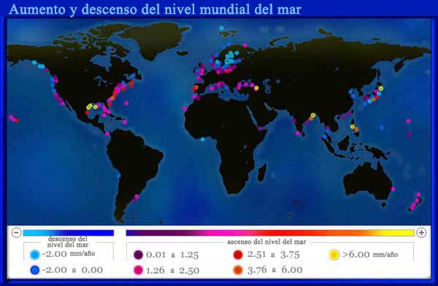
Variaciones del nivel del mar a nivel mundial

Slide 18
Impactos del calentamiento global
Las zonas más afectadas a una subida de la temperatura del planeta de casi 2 ºC serían la Amazonia y las regiones árticas. La Amazonia sufriría de sequía, de los cambios en el clima por la pérdida de bosques forestales y de los incendios. En las regiones árticas, los bosques boreales y la tundra del Ártico desaparecerían.
Las zonas que padecerían más de pérdida forestal a causa del cambio climático serían la asiática del continente europeo, el este de China, Canadá y América central. Si la temperatura aumenta de 2 o 3 grados, el 30% de sus bosques podrán estar en peligro, y el 60% si supera los 3 grados.
Además, el norte de Canadá y Siberia podrán enfrentarse a incendios. La sequía y la falta de agua dulce constituirían los nuevos problemas relacionados con el cambio climático en otras regiones.
Los periodos de sequía serán cada vez más intensos en la zona oeste del continente africano, el este de EEUU, América central y países del sur de Europa. Se podría generar desborde de ríos, con inundaciones en África tropical y el noroeste de Sudamérica. Referencia: Jorge Ianiszewski R., 2006
c

Slide 19
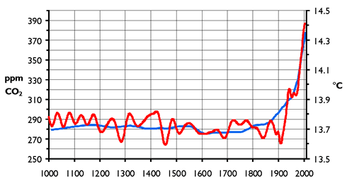
Fluctuaciones del CO2 y la temperatura
Referencia: Atina, Chile

Slide 20
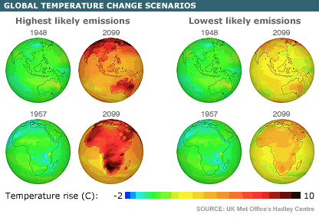
Predicciones a futuro Fuente BBC News
Científicos predicen que el planeta Tierra se calentará en el orden de 1.4 - 5.8 º C para el año 2100.
Algunos atribuyen este calentamiento a la emisión de gases de combustibles fósiles y otras actividades humanas. Los escenarios se presentan en la imagen.

Slide 21
Gases de invernadero (GEI´s) responsables del Calentamiento Global
Fuente: Wijetilleke & Karunaratne, World Bank Tech. Paper No. 278, 1995

Slide 22
Efecto Invernadero
Se denomina efecto invernadero a la absorción, por parte de la atmósfera, de emisiones infrarrojas impidiendo que escapen al espacio exterior aumentando por tanto las temperaturas medias del planeta.
El efecto invernadero evita que el calor del sol deje la atmósfera y vuelva al espacio. Esto calienta la superficie de la tierra con lo cual se produce el efecto invernadero.
Existe una cierta cantidad de gases de efecto invernadero en la atmósfera necesaria para calentar la tierra.
Actividades como la quema de combustible fósil crean una capa gaseosa demasiado densa para permitir que escape el calor.
Científicos consideran que como consecuencia se está produciendo el calentamiento global.

Slide 23
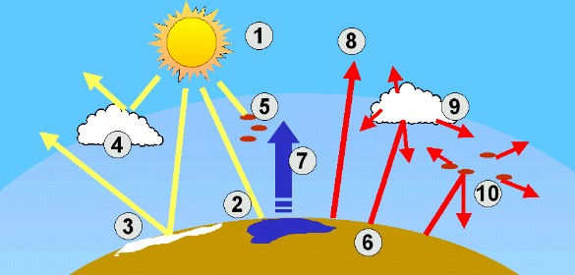
Esquema del Efecto Invernadero
Cuando la luz del Sol alcanza la Tierra ésta se calienta. Como la Tierra no puede almacenar este calor indefinidamente envía una parte de nuevo al espacio. La radiación emitida desde la Tierra no es la misma que la que recibe del Sol: la que emite el sol es visible (VIS) y ultravioleta (UV), mientras que la energía que se emite desde la Tierra no es visible y es menos energética, se llama infrarroja (IR) o radiación de onda larga.
Si la Tierra no enviara al espacio la energía que recibe del sol, esta se acumularía y calentaría cada vez más. Pero esto no ocurre porque la energía está en equilibrio. Esta imagen muestra la radiación solar (amarillo) y la infrarroja (rojo)
Ref.: Environmental Science Published for Everybody round the Earth, Dr. Elmar Uherek - MPI for Chemistry, Mainz, 2004

Slide 24
¿Qué ocurre cuando la radiación atraviesa la atmósfera? Ver gráfico del Efecto de Invernadero
(1) La luz es la fuente de energía y radiación que recibe la Tierra desde el espacio.
(2) Una parte de la luz alcanza la superficie de la Tierra y es absorbida.
(3)La superficie de la Tierra capta toda la radiación, devuelve una parte (reflexión).
(4) La reflexión no sólo ocurre en la superficie de la Tierra, una parte de la radiación se envía desde la parte superior de las nubes o por los aerosoles.
(5) La absorción de radiación no se produce sólo en la superficie de la Tierra, ya que las partículas del aire y moléculas de gas también lo hacen.
La porción de radiación que alcanza la superficie de la Tierra la calienta y la devuelve en forma de radiación infrarroja. ¿ Qué ocurre con esta radiación calorífica?.
(6) La superficie de la Tierra calentada por el Sol es, a su vez, una fuente de radiación calorífica (radiación infrarroja de onda larga).
(7) Una parte de la energía se utiliza para la evaporación del agua.
(8) Una parte de la radiación infrarroja es devuelta directamente al espacio.
(9) Las nubes reflejan luz solar, también absorben y reemiten radiación infrarroja hacia la Tierra.
(10) Hay partículas y gases en el aire que absorben radiación infrarroja. Se llaman gases de efecto invernadero y mantienen la radiación calorífica cercana al suelo.

Slide 25
Concentración en la atmósfera de gases causantes del Calentamiento Global
Fuente: Wijetilleke & Karunaratne, World Bank Tech. Paper No. 278, 1995

Slide 26
Países con mayores emisiones de GEI

Slide 27
Fuentes, Tiempos de Vida y Contribución de principales gases de invernadero

Slide 28
Protocolo de Kyoto
El Protocolo de Kyoto, fue adoptado el 11 de diciembre de 1997 en el marco de la Convención de Naciones Unidas sobre Cambios Climáticos, donde los países desarrollados asumieron el compromiso de reducir sus emisiones de carbono en un promedio de 5,2% bajo sus niveles de 1990, en el período comprendido entre los años 2008 y 2012.
Para ayudar a cumplir los compromisos cuantificados de reducción de emisiones, el Protocolo de Kyoto define un mecanismo de flexibilidad, llamado Mecanismo de Desarrollo Limpio (MDL).
El sistema consiste en que los países no incluidos en los compromisos de reducción, reduzcan sus emisiones y los certificados de reducción de emisiones puedan ser utilizados por estos países.
Cabe señalar que los Certificados de Reducción de Emisiones (CER), contemplan 6 diferentes GEI s, que se miden como CO2 equivalente.
Ecuador forma parte del tratado de Kyoto desde el año de 1999. El tratado entró en vigencia en 2005 luego que la ex URSS ratificara su firma el 2004.

Slide 29
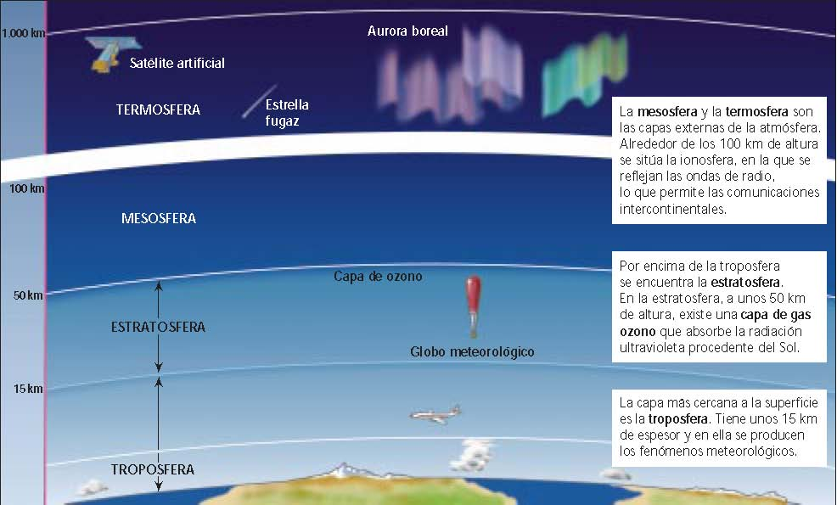
2. Efecto a escala global:
Agotamiento de la Capa de Ozono
La utilización de compuestos CFC s es la principal causante. Estos son químicos inertes, utilizados en refrigeración industrial, aire acondicionado, aerosoles y elaboración de espumas.
CONCENTRACIÓN DE OZONO EN LA ESTRATÓSFERA EN CONDICIONES NORMALES
La concentración máxima de ozono es 10 partes por millón (ppm) en la estratosfera.
En promedio, excede 1 ppm entre 15 a 30 kilómetros de altitud.
La concentración varía según altitud, estación, temperatura, hora del día y patrones climáticos.

Slide 30
Tamaño aproximado del Agujero de la Capa de Ozono
El agujero de ozono, que desde hace casi 2 décadas alcanza su máxima extensión entre Septiembre y Octubre sobre buena parte de la Antártida, alcanzó el mayor tamaño conocido hasta ahora: 28 millones de Km², casi 3 veces la superficie de los Estados Unidos.
La última vez que estuvo cerca de alcanzar esta extensión fue en 1998, cuando abarcó una superficie de 27,2 millones de Km².
Como la función principal del ozono es filtrar el pasaje de radiaciones ultravioletas a través de la atmósfera, la medición de la capa se realiza indirectamente, valorando con qué intensidad estas radiaciones llegan a la Tierra.
Al aumentar las radiaciones, esto indica que la capa de ozono es más débil.

Slide 31
Causas y consecuencias del debilitamiento de la Capa de Ozono
El debilitamiento de la capa de ozono sobre el planeta y la existencia estacional de un agujero tiene causas establecidas:
  las emisiones de gases que se utilizan para acondicionadores de aire, heladeras y actividades industriales, genéricamente denominados clorofluorcarbonados (CFC) y gases halones.
Aunque están prohibidos desde 1997, los gases ya emitidos están alcanzando ahora su pico máximo, y eso explica el porqué del enorme agujero y de las perspectivas poco optimistas para -al menos- una década más, luego de la cual el fenómeno estacional podría comenzar muy lentamente a descender.
No existen demostraciones plenas acerca de las consecuencias que el fenómeno genera para la vida del planeta.

Slide 32
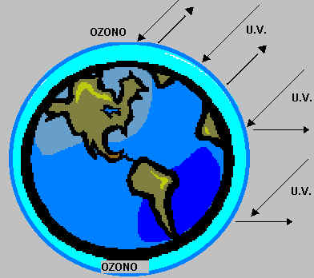
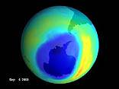
Capa de Ozono
Capa de ozono: Es una capa protectora en la atmósfera que filtra una gran cantidad de la radiación ultravioleta del sol. También se llama "ozono atmosférico”.
En la estratosfera es bueno (capa de ozono).
El ozono a nivel de suelo afecta tanto a seres humanos como a bienes materiales.
El smog fotoquímico es ozono a nivel del suelo formado por la reacción de los contaminantes con la luz solar.

Slide 33
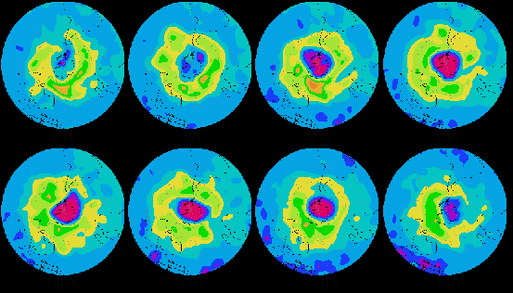
Imágenes del Agujero de la capa de Ozono en la Antártida
Se observan los niveles de ozono de la Antártida en el periodo de formación del agujero de ozono en 1995 medidos en unidades Dobson (DU). En el momento de mayor pérdida del ozono, el centro del agujero (área roja), puede descender a valores de menos de 100 DU, lo que significa que, dado que los valores normales están alrededor de las 300 DU, la disminución más severa llega a ser del 70%.
Ref. Libro Ciencias de la Tierra y del Medio Ambiente. Fuente Web de NOAA: http://nic.fb4.noaa.gov/products/stratosphere/tovsto

Slide 34
3. Efecto a escala global:
Lluvia Ácida
La lluvia ácida es un evento físico-químico de deterioro ambiental que empieza en la atmósfera y culmina en el medio acuático.
Este problema ambiental es un ejemplo claro de alteración de origen antrópico de las interacciones existentes entre los sistemas ambientales.
Las sustancias contaminantes emitidas a la atmósfera por las actividades humanas son dispersadas, donde reaccionan con otros componentes atmosféricos, siendo transportados los productos ácidos resultantes hacia otros lugares, lejos del foco de emisión, donde, integrados en el ciclo hidrológico, son depositados en la geosfera, afectando a los elementos que se integran en ella: suelos, lagos, bosques y seres vivos.

Slide 35
Producción de lluvia acida
Se produce por la reacción de óxidos de azufre (SO x) y de nitrógeno (NO x) emitidos desde procesos de combustión. La reacción entre los óxidos y el vapor de agua en las nubes forma ácidos, los cuales se precipitan al suelo con la lluvia.
Es la precipitación en forma de:
  Lluvia
  Nieve
  Granizo
  Niebla
La lluvia es normalmente ácida, con un pH de 5.6 aproximadamente. Esto se debe a las emisiones naturales de CO2, SO2 y NO. Sin embargo, se considera deposición ácida si el pH es menor a 5.

Slide 36
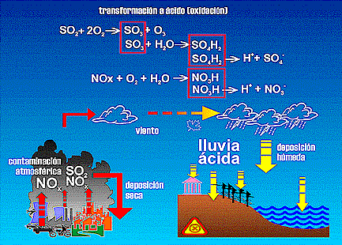
Esquema de la lluvia ácida

Slide 37
Efectos de la lluvia ácida
Las estructuras metálicas se corroen.
Las superficies de los edificios y las estatuas se resquebrajan.
Los objetos de nylon se rompen.
El suelo se desmineraliza y se degradan las aguas subterráneas.
Afecta la fotosíntesis, haciéndola más lenta y los vegetales pueden morir.
Los lagos y ríos “ácidos” son incapaces de sostener su población de peces.
Los suelos pobres en caliza y recubiertos de finas capas de tierra son muy afectados por los efectos de la lluvia ácida.
El dióxido de azufre irrita la mucosa respiratoria.
Los óxidos de nitrógeno reducen la eficacia de las defensas pulmonares propiciando las infecciones respiratorias en el ser humano.

Slide 38
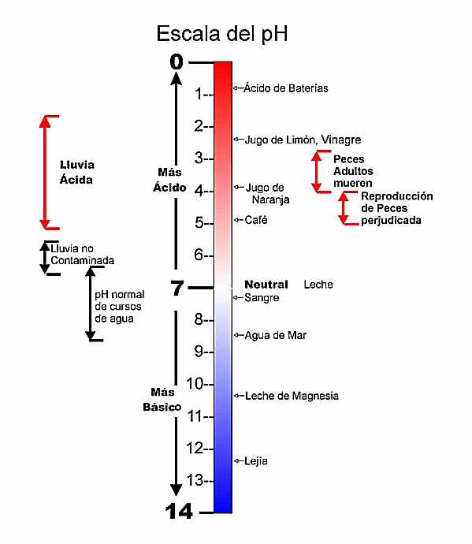
Disminución del pH del agua lluvia
El agua pura tiene un pH de 7 a 25 ºC y a una presión normal.
El agua de lluvia es ligeramente ácida porque se combina con el dióxido de carbono del aire formando ácido carbónico y tiene un pH entre 5.7 y 7.
En el Ecuador el pH del agua de lluvia es de aproximadamente 5.65 en condiciones normales.
En lugares contaminados por ácido sulfúrico y ácido nítrico el pH de esa lluvia varía entre 5 y 3.

Slide 39
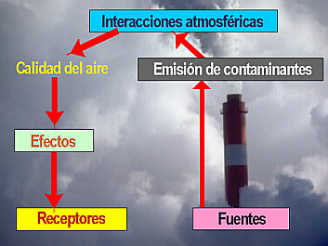
Fuentes de Dióxido de Azufre
Las fuentes naturales contribuyen al año con 50 a 70 millones de toneladas de azufre de volcanes, espuma del mar y procesos microbianos.
Cada año se liberan en EUA 19.9 millones de toneladas, de las que el 88% proviene de los combustibles.
La fuente de más del 50% de la deposición ácida son las chimeneas de enormes plantas que funcionan con carbón.

Slide 40
Formas de reducción de emisiones
Limpieza del carbón
Combustión con base de fundente
Cambio de combustible: carbón con poco azufre
Empleo de depuradores de gases
Plantas de energía alternativa
Reducción en el consumo de electricidad
Algunas plantas industriales vienen comprando permisos de emisión. A los precios actuales, la adquisición de permisos es menos costoso que comprar carbón con poco azufre o instalar depuradores.

Slide 41
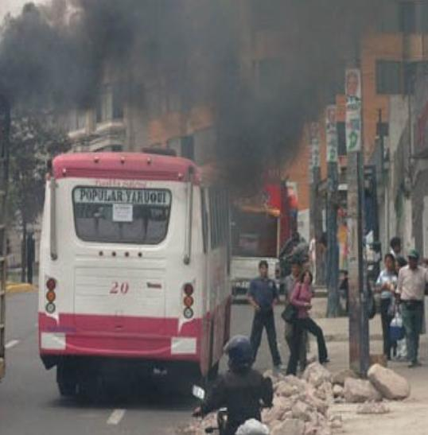
Contaminación del Aire
Definición
Condición atmosférica en la cual existen substancias con una concentración suficientemente alta para producir un efecto medible en el ser humano, animales, vegetación y/o bienes materiales.
Ver documentación sobre estudios de contaminación del aire en las ciudades de Guayaquil y Quito (material de referencia).

Slide 42
Casos Históricos Graves de Contaminación del Aire (1)
A las postrimerías del siglo XIX en plena revolución industrial, la contaminación atmosférica aumentó considerablemente como consecuencia del cambio drástico de la forma de vida del habitante de las ciudades.
La minería, las actividades metalúrgicas, los sistemas de calefacción, los ferrocarriles, barcos a vapor y otros avances de la época provocaban emisiones crecientes de contaminantes del aire.
En el siglo XX la situación continuó agravándose, de manera que a través de la historia se pueden observar casos de contaminación del aire que han marcado el inicio de acciones de los gobiernos para el control de los gases contaminantes.
Los casos mas resaltantes son:
*Caso del Valle del Río Mosela, Bélgica - 1930
*Caso de Donora – EE.UU.. - 1948
*Caso de Londres – 1952

Slide 43
Casos Históricos Graves de Contaminación del Aire (2)
Los 3 casos coincidieron con condiciones meteorológicas que favorecieron la acumulación de ciertos contaminantes, dando lugar al suceso de aumento considerable en la mortalidad, 60, 20 y 4,000 casos registrados. Principalmente ocasionados por la concentración elevada de dióxido de azufre y material particulado, además de la precipitación de ácido sulfúrico (lluvia ácida).
Estos casos, y en particular el de Londres, incentivó a que actualmente la mayoría de ciudades principales haya o esté implementando programas para predecir y determinar los niveles de contaminación del aire, además de las condiciones meteorológicas, que presentándose ambas condiciones adversas podrían implicar consecuencias trágicas.
A pesar de la aplicación de programas preventivos de este tipo, en una fecha tan reciente como 1966, una inversión térmica de cuatro días en la ciudad de Nueva York provocó 168 muertes e innumerables casos de enfermedades.

Slide 44
Características de estos eventos
Todos los episodios tuvieron duración de 3 días cada uno en promedio.
Las muertes reportadas se iniciaron a partir del segundo día de cada episodio.
El mayor número de muertes se produjo en personas con historial médico proclive a enfermedades pulmonares.
Todos los episodios fueron ocasionados por condiciones climáticas de atrapamiento de contaminantes.
Las fuentes identificadas de contaminantes fueron combustión en industrias y hogares.
Contaminantes del aire: óxidos de azufre y partículas.

Slide 45
Otros Casos Históricos Graves de Contaminación del Aire: México
Uno de los primeros accidentes de contaminación del aire con causa definida (industrial) y documentados sucedió en 1950 en Poza Rica, México.
El problema comenzó cuando una refinería de gas natural descargó inadvertidamente sulfuro de hidrógeno en el aire.
Una inversión térmica simultánea agravó el problema.
Resultados: 22 muertes y más de 300 casos de enfermedades relacionadas, sobre todo irritación de las vías respiratorias y trastornos del sistema nervioso.

Slide 46
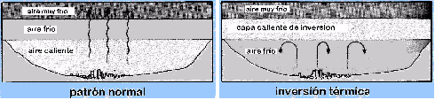

Inversión Térmica
Una inversión térmica es una condición atmosférica causada por una interrupción del perfil normal de la temperatura de la atmósfera.
La inversión térmica puede retener el ascenso y dispersión de contaminantes de las capas más bajas de la atmósfera y causar un problema localizado de contaminación del aire.

Slide 47
Otros Casos Históricos Graves de Contaminación del Aire: Chernobil
Uno de los accidentes más conocidos, que se convirtió en sinónimo de desastre industrial fue el de Chernobil en la Unión Soviética en el año 1986. A pesar de no haber sido el primer accidente que involucraba a una central nuclear, este fue y aún sigue siendo el peor de todos. La explosión fue la culminación de una serie de acontecimientos, atribuibles al mal funcionamiento mecánico y al error humano.
Murieron 30 trabajadores por exposición radiactiva en los primeros meses y otros 200 trabajadores y bomberos fueron hospitalizados con serios daños provocados por la radiación.
Otras fueron afectadas por medio de los alimentos provenientes tanto de plantas como de animales que estuvieron expuestos a la radiación.
Además, debido a que la radiación es mutagénica (capaz de alterar el material genético), los efectos adversos del accidente de Chernobil probablemente afectarán también a las próximas generaciones.

Slide 48
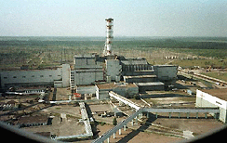
Planta de Chernobil

Slide 49
Emisión e Inmisión
Emisión
La descarga de sustancias en la atmósfera. Para propósitos de la norma ambiental nacional, la emisión se refiere a la descarga de sustancias provenientes de actividades humanas. (*)
Inmisión o Calidad de Aire
Cantidad actual presente en el aire ambiente de los contaminantes previamente emitidos.
Norma de calidad de Aire
Es el valor que establece el límite máximo permisible de concentración, a nivel del suelo, de un contaminante del aire durante un tiempo promedio de muestreo determinado, definido con el propósito de proteger la salud y el ambiente.
Norma de Emisión
Es el valor que señala la descarga máxima permitida de los contaminantes del aire definidos.
(*) Ref. Libro VI Anexo 4: “Texto Unificado de la Legislación Ambiental Ecuatoriana (TULAS), 2002”.

Slide 50
Tipos de contaminantes (1)
PRIMARIOS: Son sustancias contaminantes vertidas directamente a la atmósfera desde los focos emisores.
SECUNDARIOS: No son vertidos directamente a la atmósfera.
Se producen a consecuencia de transformaciones y reacciones químicas o fotoquímicas que sufren los contaminantes primarios en la atmósfera.
CONTAMINANTES PRIMARIOS GASEOSOS
  Dióxido de Azufre SO2
  Monóxido de Carbono CO
  Óxidos de Nitrógeno NO_{X}
  Hidrocarburos HC

Slide 51
Tipos de contaminantes (2)
CONTAMINANTES PRIMARIOS NO GASEOSOS
LÍQUIDOS: Hidrocarburos no quemados
SÓLIDOS: Partículas en suspensión: de 0 a 10 micras (μm) de diámetro.
Partículas sedimentables: Diámetro >10 μm: caen sobre el suelo y bienes de uso
AEROSOLES
Producto de la dispersión de contaminantes sólidos y líquidos en un medio gaseoso. Pueden mantenerse en suspensión durante cierto tiempo y su diámetro es de 0,1 a 50 micras.
Un ejemplo de aerosol es el formado por la interacción de partículas de gasolina no quemada arrastradas por los gases calientes del escape de los vehículos a motor.

Slide 52
Principales Contaminantes Primarios Dióxido de Azufre (SO₂ )
Es un gas incoloro y no inflamable. Poco estable en la atmósfera.
Principales fuentes de emisión
  Combustión de sustancias que contengan azufre.
  Calefacciones y quemadores industriales que emplean carbón y gasóleo.
  Vehículos Diesel.
Efectos
  Irritación en la vista.
  Aumento de las enfermedades respiratorias (Asma).
  Corrosión en la mayoría de los metales, especialmente hierro y zinc.
  Decoloración de hojas en los vegetales.
Al combinarse con el oxígeno del aire, una gran parte se oxida a SO3 reaccionando con el vapor de agua de la atmósfera para formar ácido sulfúrico (H2SO4), extremadamente corrosivo y por su mayor peso específico se precipita en forma de llovizna: Lluvia Acida.

Slide 53
Principales Contaminantes Primarios:
Monóxido de Carbono (CO)
Gas inodoro, incoloro, insípido e inflamable, que arde con llama azul. Combina con el oxígeno de la atmósfera formando dióxido de carbono (CO2). Se produce en los procesos de combustión en los que hay combustión incompleta, es el contaminante más abundante.
Principales fuentes de emisión
  Vehículos a motor.
  Industrias.
  Refinerías de petróleo.
  Fábricas de acero.
  Efectos
  Muy tóxico para las personas puesto que puede causar muerte por asfixia.
  Efectos directos sobre sistemas circulatorio y respiratorio.
  Dolores de cabeza, perturbaciones psíquicas y de memoria, disminución de reflejos.
Al reaccionar con la hemoglobina de la sangre (Hb), forma carboxihemoglobina (COHb), reduciendo la capacidad de la sangre para transportar oxígeno. Los fumadores tienen niveles de 2 a 4 veces más de (COHb) que los no fumadores.

Slide 54
Principales Contaminantes Primarios: Óxidos de Nitrógeno (NOx)
Los NOx, provienen de procesos de combustión a altas temperaturas. Al descargarse en una atmósfera saturada de vapor de agua puede dar lugar a la formación de ácido nítrico (HNO3), y por acción de la lluvia o nieve, cae sobre la superficie en forma de Lluvia Acida.
Principales fuentes de emisión
Vehículos a motor.
Procesos de combustión en las industrias del acero y petroquímicas.
Centrales termoeléctricas.
Incineradoras.
Efectos y características:
Irritación de ojos, nariz y bronquios.
En grandes cantidades puede causar edema y muerte.
Lesiones y daños a las plantas, retraso en su crecimiento.
Se les atribuyen poderes cancerígenos.

Slide 55
Principales Contaminantes Primarios:
Hidrocarburos (HC)
Son compuestos que contienen carbono e hidrógeno. Tales como el metano, acetileno, benceno, tolueno, entre otros.
Principales fuentes de emisión:
Vehículos a motor.
Transportes de hidrocarburos.
Industrias petroquímicas.
Efectos:
Al inhalarlos, producen efectos distintos dependiendo del tipo de hidrocarburo.
Los hidrocarburos aromáticos: benceno y tolueno, son los más irritantes, pudiendo causar lesiones importantes en las membranas mucosas si sus vapores son inhalados.
Los hidrocarburos no saturados son los más peligrosos por su facilidad de reaccionar con la radiación solar originando el smog fotoquímico.

Slide 56
Principales Contaminantes Primarios:
Dióxido de Carbono (CO2)
Gas incoloro, inodoro y no tóxico.
Es un componente del aire que se encuentra en estado natural en atmósferas puras.
Las alteraciones en su ciclo debido a las actividades humanas, pudieran dar lugar a modificaciones del clima de la Tierra: El efecto invernadero.
Principales fuentes de emisión:
Quema de carburantes fósiles.
Calefacciones domésticas.
Vehículos a motor.
Incineración incontrolada de residuos o basuras.

Slide 57
Contaminantes primarios: No gaseosos (Sólidos)
Partículas: Su procedencia y composición es muy variada.
Principales fuentes de emisión:
Proceso de combustión de fuel, gas-oil, alquitranes, etc.
Polvo del suelo.
Erupciones volcánicas.
Incendios.
Incineraciones no depuradas de basuras, etc.
Efectos:
Irritación de ojos y del sistema respiratorio.
Penetran por las vías respiratorias y se fijan en los alvéolos pulmonares.
Pueden provocar asma y tumores bronquiales.
Interfieren la fotosíntesis de las plantas, perturbando el intercambio de CO2 en la atmósfera al impedir la penetración de la luz solar.
Provocan ennegrecimiento de edificios y bienes de uso.
Potencian el efecto de otros contaminantes gaseosos

Slide 58
Partículas y Polvo
Material particulado (PM)
Está constituido por material sólido o líquido en forma de partículas, con excepción del agua no combinada, presente en la atmósfera en condiciones normales.
Se designa como PM2,5 al material particulado cuyo diámetro aerodinámico es menor a 2,5 micrones, y PM10 al material particulado de diámetro aerodinámico menor a 10 micrones

Slide 59
CONTAMINANTES PRIMARIOS
NO GASEOSOS (SÓLIDOS )
Plomo (Pb) Es un metal, que no es degradado ni química ni biológicamente por la naturaleza por lo que persiste en ella durante mucho tiempo.
La actividad humana ha hecho que haya experimentado un gran aumento, siendo las concentraciones en áreas urbanas de 5 a 50 veces superiores que en las áreas rurales.
Principales fuentes de emisión:
Los vehículos a motor, debido al contenido de plomo de las gasolinas.
Fábricas que utilizan plomo.
Efectos:
Es uno de los más peligrosos y tóxicos.
Puede producir anemia y retraso en el crecimiento de los niños.
El empleo de gasolinas sin plomo ha reducido las emisiones de este contaminante.

Slide 60
CONTAMINANTES SECUNDARIOS
Las principales alteraciones atmosféricas producidas por los contaminantes secundarios son:
El Smog Fotoquímico
Acidificación del Medio (Lluvia Acida)
Disminución de la capa de Ozono

Slide 61
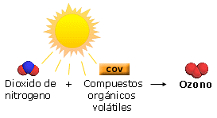
Smog Fotoquímico (1)
El smog fotoquímico (niebla fotoquímica) es un término de la contaminación del aire que se usa diariamente. Producida por la aparición de oxidantes en la atmósfera, al reaccionar entre sí los óxidos de nitrógeno (NO x), hidrocarburos (HC) y el oxígeno (O2 ), en presencia de los rayos solares.
Esta reacción se ve favorecida con situaciones anticiclónicas (fuerte sol y poco viento), ya que dificultan la dispersión de los contaminantes primarios.
Efectos:
Irritación en ojos y mucosas.
Crecimiento de la mortalidad en personas débiles.

Slide 62
Smog Fotoquímico (2)
En las ciudades de México, Santiago y Sao Paulo, a diario se informan índices de la calidad del aire para alertar a las personas en riesgo que se encuentran al aire libre. Estos índices son una medida de niveles de contaminantes y partículas en el aire.
Ozono Troposférico (O3)
Es quizá el más característico de los contaminantes de origen fotoquímico. Gas incoloro de olor picante y de gran poder oxidante, producido por la acción de la radiación solar al incidir sobre las capas bajas de la atmósfera en presencia de óxidos de nitrógeno (NO x) e hidrocarburos (HC).
Considerado muy peligroso en concentraciones >0,1 p.p.m. durante 1hora.
Efectos:
En dosis altas y continuadas puede lesionar el sistema nervioso central.
Afecta a la vista, sistemas respiratorio y circulatorio.
Acelera la calcificación de los huesos.
Ataca al caucho causando su rotura.

Slide 63
Normas de Calidad de aire: Material Particulado (PM)
AÑO | PTS (μ g/m³) | PM-10 (μ g/m³) | PM-2,5 (μ g/m³)
Ecuador |  | 50 (media anual) 150 (media 24 h) | 15 (media anual) 65 (media 24 h)
Estados Unidos | Se reemplazó por los indicadores PM-10 y PM-2,5. | 50 (media anual) 150 (media 24 h) | 15 (media anual) 65 (media 24 h)
Unión Europea | Se reemplazó por el indicador PM-10. | 30 (media anual) 50 (media 24 h) | 20 (media anual) 40 (media 24 h)
OMS | Se reemplazó por los indicadores PM-10 y PM-2,5. | Sin Umbral, se recomienda manejo de riesgos | Sin Umbral, se recomienda manejo de riesgos
Suiza | 70 (media anual) (media 24 h) [1] | 20 (media anual) 50 (media 24 h) | No está normado
Japón | No regulado | 200 (1 h) 100 (media 24 h) | No está normado
Alemania | 150 (media anual) 300 (media 24 h) | Próximamente se aplicarán normas UE. | Próximamente se aplicarán normas UE.
[1] Se reemplazarán próximamente por el indicador PM-10.

Slide 64
Normas de calidad: Dióxido de Azufre (SO₂)
SO₂ (μ g/m³) | 10 min. | 30 min. | 1 h | 24 h | Anual
Ecuador (*) Ref. TULAS 2002. |  | - | - | 350 | 80
Estados Unidos |  | - | - | 365 | 80
Alemania |  | 400 | - | - | 140
Suiza |  | 100 | - | 100 | 30
Japón |  | - | 260 | 104 | -
UE (1997) |  | - | 350 | 125 | -
UE (1989) |  | - | - | 250-350 | 80-120
OMS (1996) | 500 | - | 350 | 125 | 50

Slide 65
Normas de calidad: Monóxido de Carbono CO)
CO (μ g/m³) | 15 min. | 30 min. | Hora | 8 h | 24 h | Anual
Ecuador (*) Ref. TULAS 2002. | - | - | 40.000 | 10.000 | - | -
Estados Unidos | - | - | 40.000 | 10.000 | - | -
Alemania | - | 30.000 | - | - | - | 10.000
Suiza | - | - | - | - | 8.000 | -
Japón | - | - | - | 22.222 | 11.111 | -
OMS (1996) | 100.000 | 60.000 | 30.000 | 10.000 | - | -

Slide 66
Oxidantes Fotoquímicos expresados como Ozono
Ozono (μ g/m³) | 30 min. | 1 h | 8 h
Ecuador (*) Ref. TULAS 2002. | - | 160 | 120
Estados Unidos | - | 240 | 160
Alemania | 120 |  | -
Suiza | 100 | 120 | -
Japón | - | 120 | -
OMS | - | - | 120

Slide 67
Material Particulado (PM)
Causa - Efecto
Causa de Formación
Procesos de combustión
Procesos de trituración de minerales
Condensación de gases
Erosión de suelos
Efectos
(a concentración alta)
Partículas mayores a 70 μm: Irritación ocular, reducción de visibilidad, acumulación de polvo
Partículas menores a 10 μm: problemas pulmonares, incremento / agravamiento de casos de asma, enfisemas, bronquitis.

Slide 68
Formas de reducir la contaminación del aire (1)
Aptitud de los ciudadanos:
Utilizando medios de transportes masivos.
Manteniendo el vehículo en buenas condiciones usándolo solamente en caso de necesidad.
Utilizando gasolina sin plomo, siempre que el vehículo lo permita.
Encendiendo las calefacciones de las casas únicamente cuando sea necesario.
Revisando periódicamente las instalaciones de calefacción con el fin de mantenerlas en óptimas condiciones de funcionamiento.
Consumiendo productos en cuya elaboración no se hayan usado sustancias contaminantes.
Depositando en los contenedores destinados a ello, los materiales reciclables: vidrio, papel, plástico, pilas, etc.

Slide 69
Formas de reducir la contaminación del aire (2)
Aptitud de la Industria:
Uso de Gas Natural: es el combustible más limpio. Menores emisiones de CO2, SO2, NO x y partículas.
Uso de Combustibles “Limpios”: con bajos contenidos de azufre, nitrógeno y metales pesados.
Uso de Equipo de Control y procesos de reducción de Emisiones
Conservación de Energía: incluye modernización de empresas generadoras de electricidad, de plantas industriales, y mejoramiento de la eficiencia de procesos.
Aumentar la vigilancia y control sobre los efectos contaminantes de sus productos.
Ofrecer al mercado productos que durante su vida útil contaminen lo menos posible.
Fabricar siempre que sea posible, productos reciclables o biodegradables.
Utilizando fuentes alternativas de energía, renovables y limpias.

Slide 70
Formas de reducir la contaminación del aire (3)
Aptitud de las Administraciones:
Potenciar la plantación de árboles y controlando su poda, tala y quema de hojas.
Encargarse de la recogida y tratamiento de residuos sólidos urbanos.
Controlando los vertidos de residuos, (escombros, muebles, etc.).
Instalar y mantener redes de control, (estaciones de medida de contaminantes).
Tomar las medidas necesarias que posibiliten la reducción de niveles de emisión de contaminantes.
Ejerciendo control y vigilancia sobre las actividades potencialmente contaminadoras.
Mejorar la calidad de los combustibles.
Reglamentar en materia de contaminación ambiental.

Slide 71
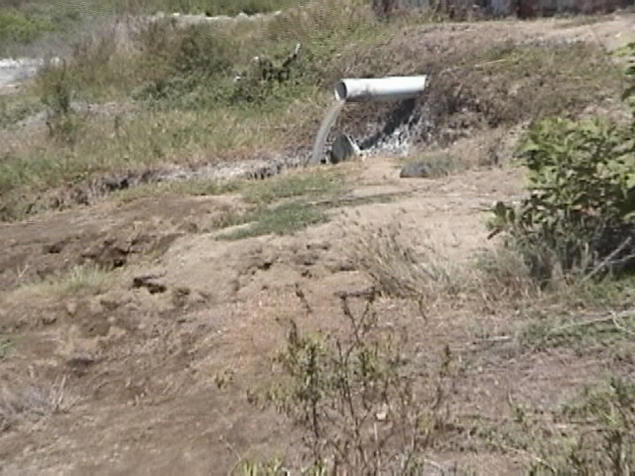
…. Glosario
Abiótico
Sin vida. Puede ser un sistema que no contenga vida, o un elemento no viviente.
Aguas Residuales
Son aguas provenientes de actividades domésticas, industriales, comerciales, agrícolas, pecuarias u otra actividad que, por el uso de que han sido objeto, contienen materia orgánica y otras sustancias químicas que alteran su calidad original.

Slide 72
…. Glosario
Aerosoles: Son partículas pequeñas y sólidas de diversa composición química suspendidas en la atmósfera. Tienden a tener relaciones sinérgicas con contaminantes y su gran capacidad asociativa los hace actuar como núcleos de condensación para la formación de nubes.
Ambiente: Es el sistema constituido por los subsistemas naturales, económicos y sociales que interrelacionan entre sí, que es susceptible de producir efectos sobre los seres vivos y las sociedades humanas, y condicionar su vida.
Bioacumulación
Es el proceso mediante el cual una sustancia contaminante o tóxica es introducida en la cadena alimenticia.
Dicha sustancia es retenida dentro del cuerpo del organismo que la consume y es concentrada en el siguiente nivel de la cadena biológica alimenticia que por lo general termina en el ser humano.
Bioremediación
El uso de microorganismos para transformar y destruir contaminantes en el medio ambiente. Se está usando para tratamiento de suelos contaminados por petróleo en la región amazónica del Ecuador.

Slide 73
Ejemplo de sustancia tóxica
Caso DDT
Entre ellas está el DDT, que es una sustancia órgano clorada desarrollada en 1950 para controlar plagas en cultivos agrícolas y los mosquitos de la malaria.
En 1958 se otorgó el premio Nobel de Investigación a su inventor.
En 1960 se descubrió que causaba problema en la salud del ser humano y esto no compensaba su actividad biodestructora.
La cadena que lo conforma químicamente es muy larga y no se descompone, produciendo bioacumulación (acumulación en el organismo) y biomagnificación (pasar de nivel en la cadena trófica alimenticia).
(Ver figura adjunta sobre bioacumulación de pesticidas en cadena trófica de un estuario)

Slide 74
Bioacumulación de pesticidas en cadena trófica de un estuario

Slide 75
… Glosario
Contaminantes: Toda energía o sustancia química, física o biológica, que por su naturaleza o concentración pueda alterar o modificar agresivamente las características naturales del medio ambiente.
Contaminantes primarios: Son sustancias producidas por la actividad humana o la naturaleza que entran directamente a la atmósfera alterando su composición normal.
Contaminante secundario: Son sustancias que se forman en la atmósfera cuando un contaminante primario reacciona con otros componentes presentes en el aire.
Reciclaje: Método de tratamiento que consiste en la transformación de los residuos con fines productivos y de reutilización.

Slide 76
…. Glosario
Desecho Peligroso o Tóxico: Los desechos peligrosos o tóxicos han sido definidos como desechos o combinación de desechos que poseen una amenaza sustancial presente o potencial a los seres humanos u otros organismos vivientes debido a que dichos desechos son no degradables o persistentes en la naturaleza. Los desechos peligrosos pueden:
    Ser Bioacumulados o biomagnificados,
    Ser Letales,
    Causar un efecto perjudicial acumulativo.
Las siguientes propiedades son usadas para definir un desecho peligroso:
  Corrosividad,
  Reactividad,
  Flamabilidad,
  Toxicidad,
  Carcinogenicidad.

Slide 77
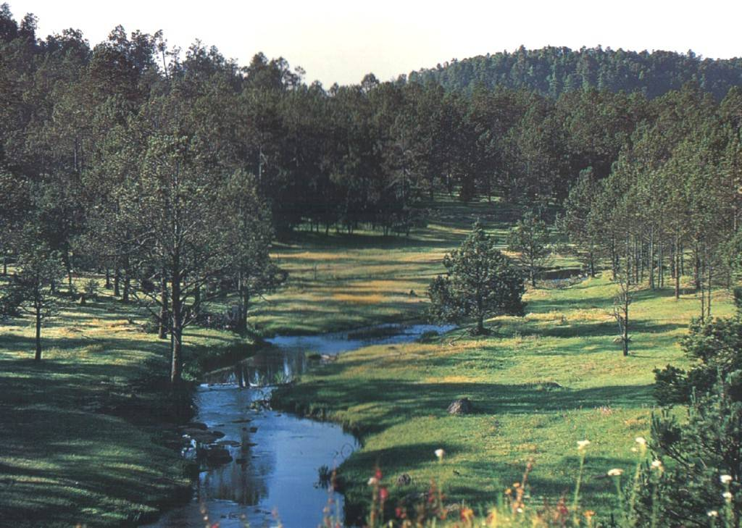
…. Glosario
Ecología: Ciencia que estudia las interacciones entre los seres vivos con su ambiente. Ciencia que estudia a los seres vivos en sus distintos niveles de organización y sus interrelaciones entre ellos y con el medio ambiente.
Ecosistema: Complejo dinámico de comunidades vegetales, animales y de microorganismos y su medio físico que interactúan como una unidad funcional.
La unidad funcional básica de interacción de los organismos vivos entre sí y de éstos con el ambiente, en un espacio y tiempo determinados.

Slide 78
….. Glosario
Educación Ambiental: El proceso permanente de carácter interdisciplinario, orientado a la formación de una ciudadanía que reconozca valores, aclare conceptos y desarrolle las habilidades y actitudes necesarias para una convivencia armónica entre seres humanos, su cultura y su medio biofísico circundante.
Enfermedad: Alteración o desviación del estado fisiológico en una o varias partes del cuerpo, por causas en general conocidas, manifestada por síntomas y signos característicos, y cuya evolución es mas o menos previsible.
Especie: Clasificación taxonómica formada por el conjunto de poblaciones naturales que pueden hibridarse entre sí real o potencialmente. Se determina de forma empírica: dos individuos pertenecen a la misma especie si pueden generar descendencia reproducible; en caso contrario son de especies diferentes.

Slide 79
….. Glosario
Licencia Ambiental: Documento de autorización, otorgado por el Ministerio del Ambiente, o sus delegados, como resultado de la presentación y evaluación de un informe preventivo, o estudio de impacto ambiental, cuando previamente a la realización de una obra o actividad se cumplan los requisitos establecidos en la Ley para evitar o minimizar y restaurar o compensar los daños ambientales que las mismas puedan ocasionar.
Impacto ambiental: Cualquier cambio neto, positivo o negativo, que se provoca sobre el ambiente como consecuencia, directa o indirecta, de acciones antrópicas susceptibles de producir alteraciones que afecten la salud, la capacidad productiva de los recursos naturales y los procesos ecológicos esenciales.

Slide 80
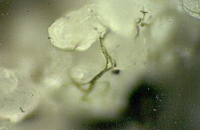
….. Glosario
Monóxido de Carbono (CO): Esta sustancia es producida por la combustión incompleta de carburantes y ciertos procesos biológicos e industriales. Actúa en la sangre suplantando al oxígeno (O2) e impidiendo su llegada al cerebro y los músculos, incluyendo el corazón.
Microorganismos: Son aquellos organismos que son demasiado pequeños para ser visibles sin la ayuda de un microscopio. Pueden ser unicelulares o multicelulares. Se agrupan en protozoos, algas, hongos, bacterias y virus. Patógenos son microorganismos que causan enfermedades infecciosas en seres humanos o en animales.

Slide 81
….. Glosario
Partículas Totales en Suspensión: Son materiales sólidos de un diámetro inferior a 50 micrómetros (µm) lo que les permite flotar en el aire. Su fracción más gruesa, entre 10 y 50 µm forma capas de suciedad en el ambiente
Pesticidas: Son productos químicos originalmente inventados para mejorar el ambiente humano controlando formas de vida indeseable tales como pestes o insectos. Sin embargo, su aplicación ha causado problemas de contaminación. Son persistentes, bioacumulativos y no degradables por actividad biológica o química.
Emisiones Contaminantes: La generación o descarga de materia o energía, en cualquier cantidad, estado físico o forma, que al actuar en los seres vivos, en la atmósfera, agua, suelo, subsuelo o cualquier elemento natural, afecte negativamente su composición o condición natural.

Slide 82
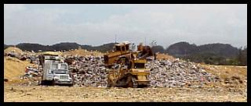
…. Glosario
Residuos Industriales no Peligrosos: Todos aquellos residuos en cualquier estado físico generados en los procesos industriales que no contengan las características que los hagan peligrosos.
Residuos Sólidos: Todos aquellos residuos en estado sólido que provengan de actividades domésticas o de establecimientos industriales, mercantiles y de servicios que no posean las características que los hagan peligroso

Slide 83
Bibliografía
“Ciencias Ambientales”, Pearson, McGraw Hill, 2000.
“Conceptos básicos de Meteorología y Contaminación del Aire”, CEPIS, 2001
“Contaminación del Aire, origen y control”, Kenneth Wark, Cecil F. Warner, Limusa - Grupo Noriega Editores, 1992.
Intergovernmental Panel on Climate Change (IPPC), 2007.
“Introduction to Environmental Engineering”, Davis / Cornwell, Mc Graw Hill, 1993.
“Manual de referencia de la Ingeniería Ambiental”, Robert Corbitt, Mc Graw Hill, 2003.
Notas de Clase del Curso “Contaminación”, José V. Chang, Profesor FIMCM-ESPOL, 2006.
Texto Unificado de Legislación Ambiental Secundaria, TULAS, 2002
Wijetilleke & Karunaratne, World Bank Tech. Paper No. 278, 1995

